Slide 1




Slide 2
CURSO: PROCESOS DE INNOVACION EN BIOINGENIERIA
PREVENCION EN CANCER DE MAMA
Mg. Diego Venegas Ojeda
Oncólogo clínico

Slide 3
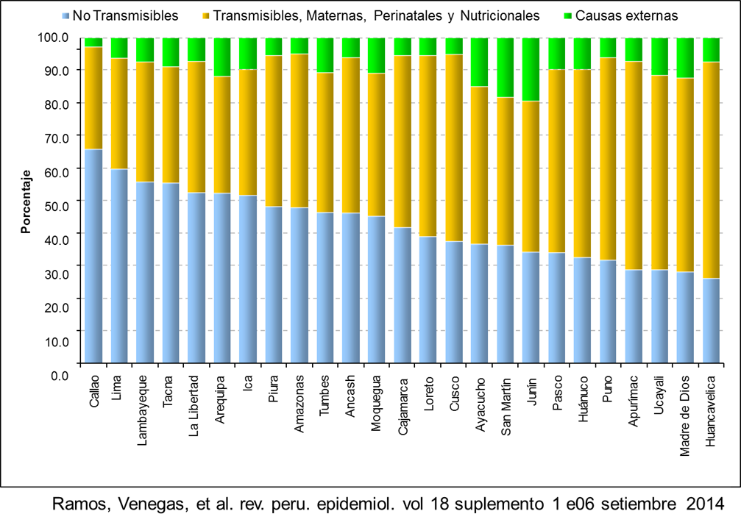
CANCER: PROBLEMA DE SALUD PUBLICA
Mortalidad proporcional según grupos de causas y Regiones. Perú 1990

Slide 4
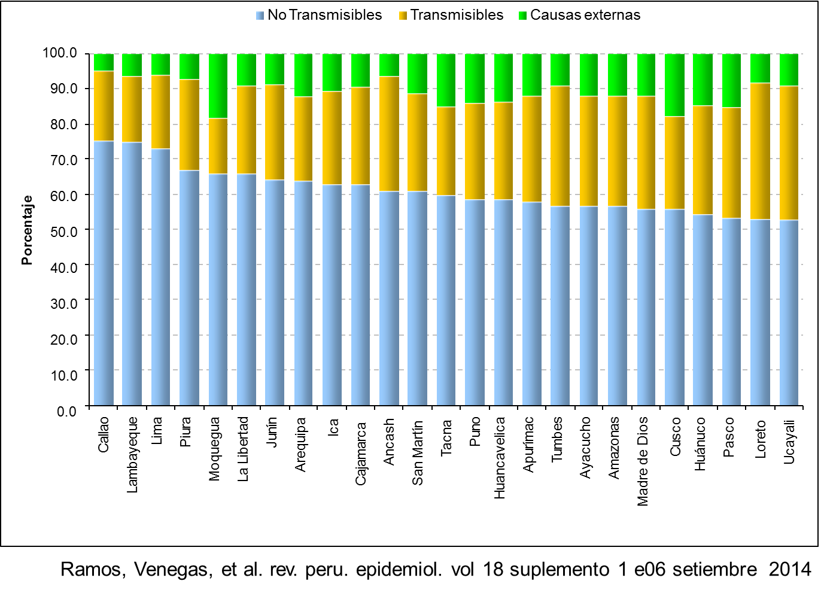
CANCER: PROBLEMA DE SALUD PUBLICA
Mortalidad proporcional según grupos de causas y Regiones. Perú 2006

Slide 5
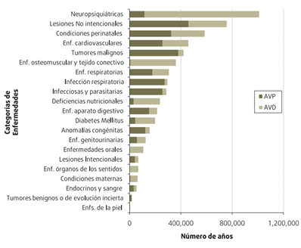
CANCER: PROBLEMA DE SALUD PUBLICA
Carga de enfermedad según grandes categorías 2012
Fuente: Carga de enfermedad en el Perú. DGE – MINSA 2014

Slide 6
CANCER: PROBLEMA DE SALUD PUBLICA
Carga de enfermedad por cáncer según neoplasia 2012
CANCER | AVP | AVD | AVISA
Leucemia | 50,140 | 1,695 | 51,835
Cáncer gástrico | 45,928 | 1,095 | 47,023
Cáncer de cuello uterino | 25,890 | 10,697 | 36,587
Cáncer de pulmón | 28,750 | 353 | 29,103
Tumor de encéfalo | 28,635 | 440 | 29,075
Cáncer de hígado | 27,912 | 162 | 28,074
Cáncer de mama | 21,201 | 6,728 | 27,929
Linfoma, mieloma | 20,451 | 442 | 20,893
Cáncer de próstata | 11,812 | 1,482 | 13,294
Otras neoplasias | 119,754 | 16,457 | 136,211
Total | 380,473 | 39,551 | 420,024
Fuente: Carga de enfermedad en el Perú. DGE – MINSA 2014

Slide 7
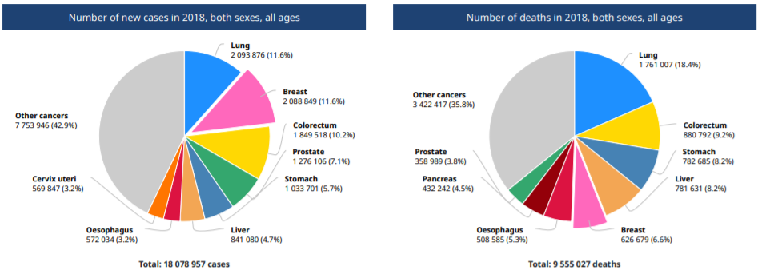
EPIDEMIOLOGIA CANCER DE MAMA
The global cancer observatory. 2019

Slide 8
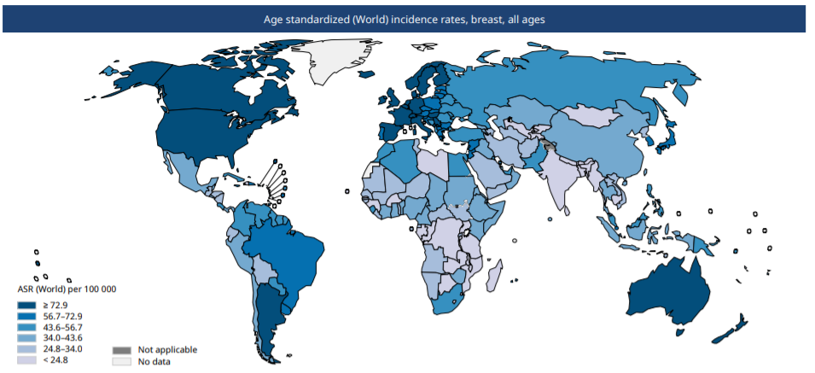
EPIDEMIOLOGIA CANCER DE MAMA
The global cancer observatory. 2019

Slide 9
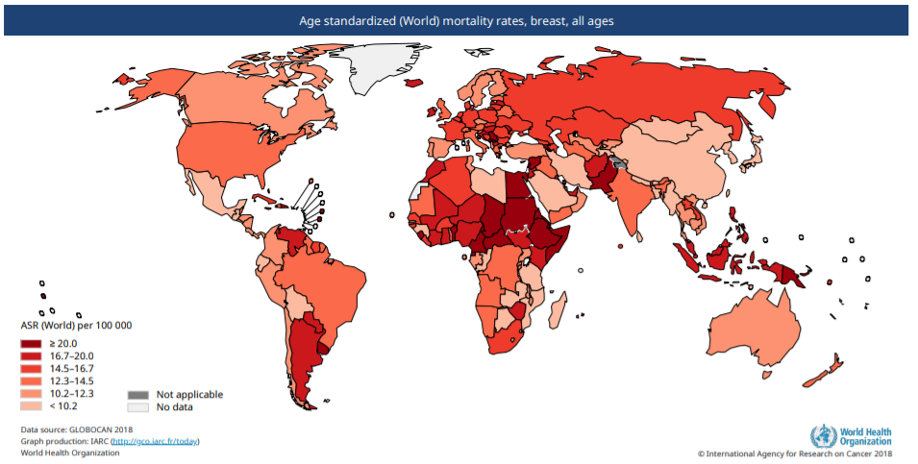
EPIDEMIOLOGIA CANCER DE MAMA
The global cancer observatory. 2019

Slide 10
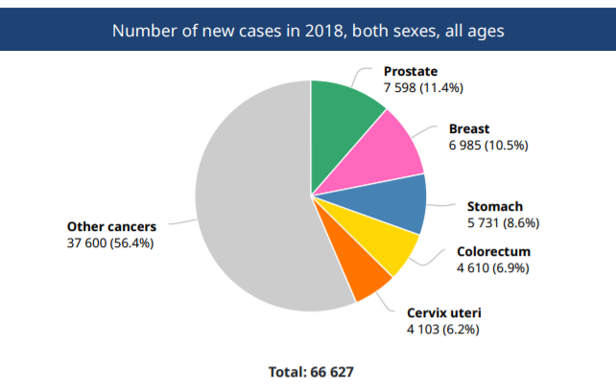
EPIDEMIOLOGIA CANCER DE MAMA
The global cancer observatory. 2019

Slide 11
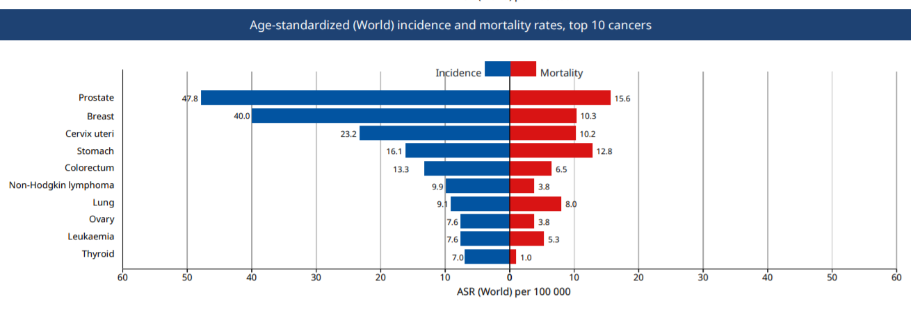
EPIDEMIOLOGIA CANCER DE MAMA
The global cancer observatory. 2019

Slide 12
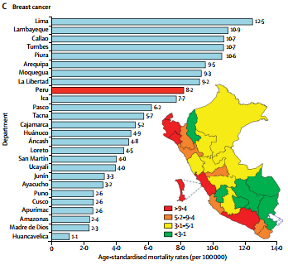
EPIDEMIOLOGIA CANCER DE MAMA
Tasa estandarizada de mortalidad por cáncer de mama 2008 - 2012
Pineros et al. www.thelancet.com/oncology Vol 18 October 2017

Slide 13
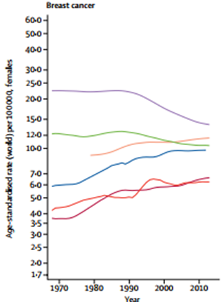
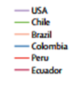
EPIDEMIOLOGIA CANCER DE MAMA
Tendencia de mortalidad por cáncer de mama 1970-2012
Pineros et al. www.thelancet.com/oncology Vol 18 October 2017

Slide 14
CANCER: PROBLEMA DE SALUD PUBLICA
2° Causa de muerte en el Perú
Incidencia: 154.5 x 100,000 hab. (~ 49,000 casos nuevos de cáncer cada año)
Prevalencia: 462.7 x 100,000 hab. (~ 147,000 peruanos viviendo con cáncer)
Mortalidad: 106 x 100,000 hab. (~ 34,000 muertes por cáncer cada año)
4 de cada 5 casos de cáncer se diagnóstica en etapa avanzada
Cada 5 horas muere una mujer con cáncer de cérvix,
Cada 6 horas muere una mujer con cáncer de mama
1 de cada 2 niños con leucemia se muere
1275 millones de dólares se pierden cada año por cáncer en años de vida productivo
Baja cobertura de vacunación VPH: 38.8% (2016)
Baja cobertura de tamizaje:
cáncer de cuello uterino (58.2% de 90%)
cáncer de mama (15.7% de 70%)
Oferta de servicios oncológicos centralizados, escasos:
9/25 regiones con Quimioterapia,
2/25 regiones con Radioterapia.
Primer nivel con poca capacidad resolutiva

Slide 15
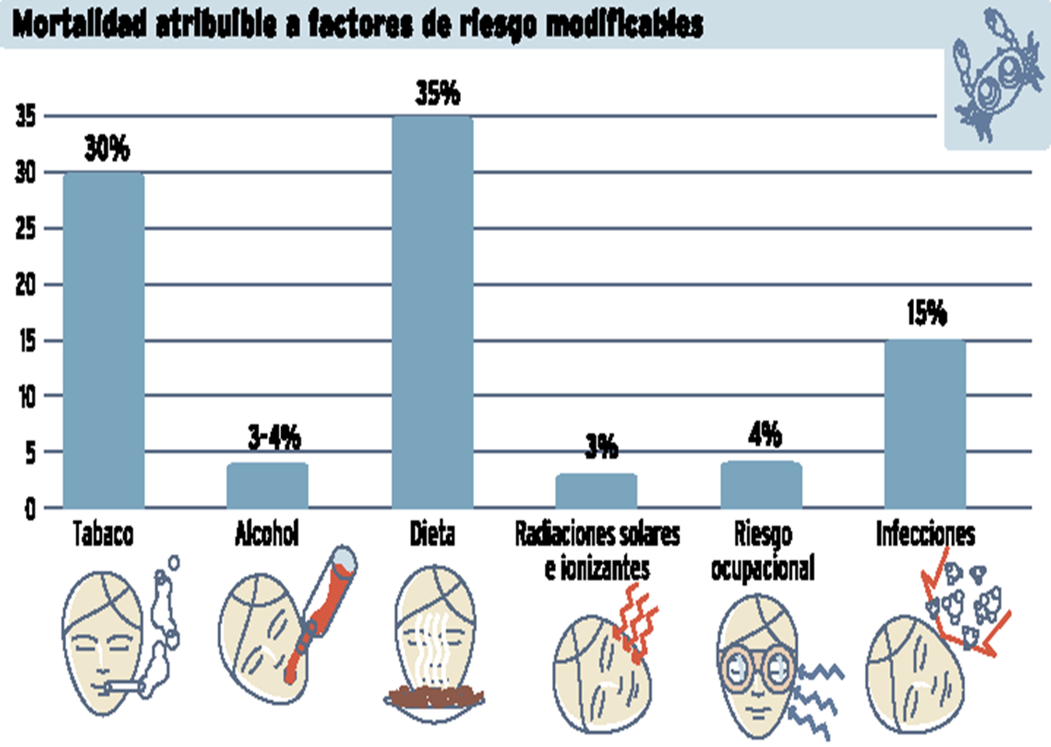
PREVENCION PRIMARIA CANCER

Slide 16
FACTORES DE RIESGO CANCER DE MAMA
Factores de Riesgo No modificables
Sexo femenino, estimulo hormonal, hombres con riesgo 100 veces menor
Edad: antes de los 40 años (18%), por encima de 50 años (> 75%)
Raza: Blanca
Hereditarios (5-10%): RR: 1.8 por 1 fam 1° grado, RR: 2.9 por 2 fam 1° grado, si el Dx fue edad > 40 años el RR:5.7. Mutación Gen BRAC1 y BRAC 2 tienen 80% de posibilidad de desarrollar cáncer de mama. Otros genes involucrados: p53, ATM, PTEN, MLH1, MLH2, CHEK2
Hiperplasia ductal atípica: riesgo 4 a 6 veces
Menarquia temprana (antes 12 años)
Menopausia tardía (después de 55 años)

Slide 17
FACTORES DE RIESGO CANCER DE MAMA
Factores de Riesgo modificables
Nuliparidad: RR: 1.2 – 1.7
Edad 1° embarazo > 35 años: RR: 1.6
Lactancia materna corta (menor a 1.5 años)
Factores hormonales externos: TRH, Anticonceptivos, infertilidad.
Obesidad
Alcohol
Dieta alta en grasas saturadas
No actividad física

Slide 18
RETOS EN LA PREVENCION Y CONTROL DE CANCER DE MAMA
Estigma social
Estrategias inadecuadas de comunicación pública
Falta de conocimiento de los beneficios y la disponibilidad de la prevención y el cribado en la atención primaria
Cobertura de baja mamografía
Escasez de profesionales de la salud aliados
Insuficiente capacitación de los proveedores de salud
Seguimiento ineficaz y sistemas de remisión tales que las mujeres inicialmente seleccionadas no reciben seguimiento y tratamiento

Slide 19
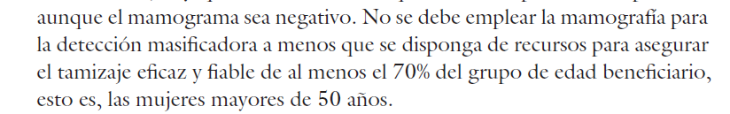
RETOS EN TAMIZAJE DE CANCER DE MAMA
Organización Mundial de la Salud. Programas Nacionales de Control de cáncer. 2004

Slide 20
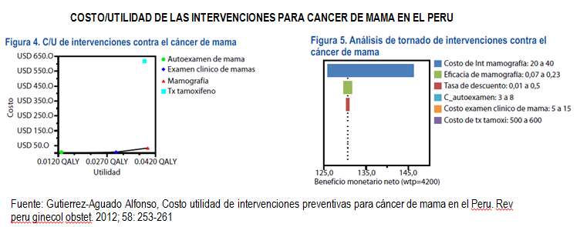
RETOS EN TAMIZAJE DE CANCER DE MAMA

Slide 21
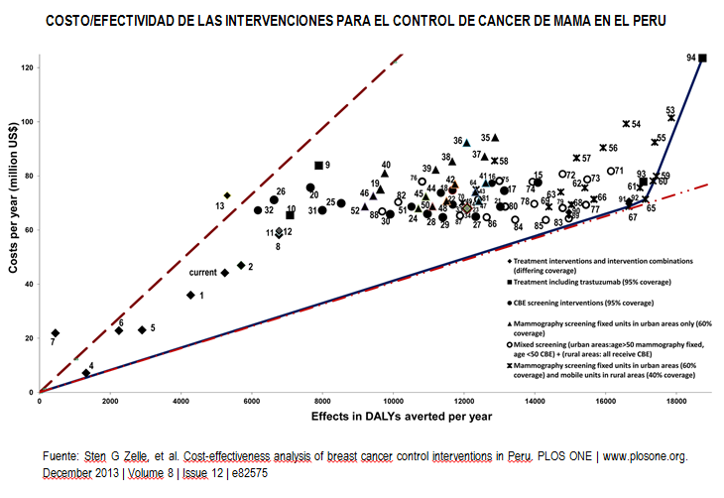
RETOS EN TAMIZAJE DE CANCER DE MAMA

Slide 22
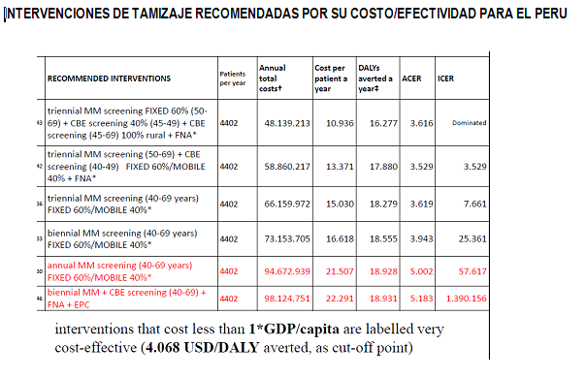
RETOS EN TAMIZAJE DE CANCER DE MAMA

Slide 23
RETOS EN TAMIZAJE DE CANCER DE MAMA
Método del primer diagnóstico de los casos de cáncer de mama registrados por la Vigilancia de Cáncer basada en Registros Hospitalarios. Año 2016.
MÉTODO DEL PRIMER DIAGNÓSTICO | CASOS NUEVOS | %
Presentación clínica (Con síntomas) | 345 | 71.4
Imágenes | 88 | 18.2
Exploración clínica | 23 | 4.8
Tamizaje | 15 | 3.1
Otros | 12 | 2.5
TOTAL | 483 | 100.0
Fuente: Centro Nacional de Epidemiología, Prevención y Control de Enfermedades.

Slide 24
RETOS EN TAMIZAJE DE CANCER DE MAMA
Regiones sin mamógrafo
Regiones que requieren otro mamógrafo
Regiones que requieren ampliar turno
Regiones con suficiente mamógrafo y turno
Fuente: Dirección General de Salud de las Personas - MINSA

Slide 25
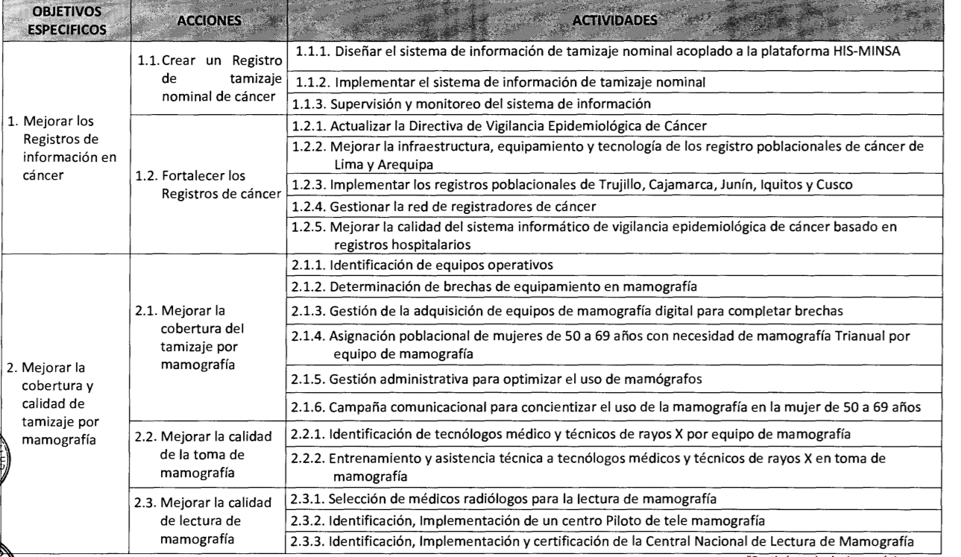
PLAN DE CANCER DE MAMA PERU

Slide 26
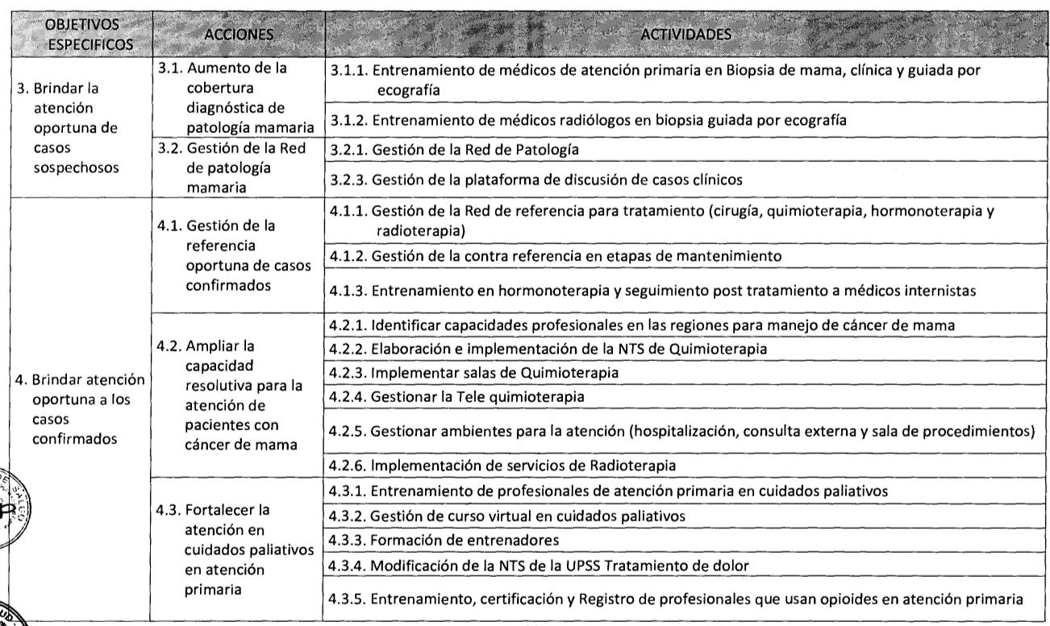
PLAN DE CANCER DE MAMA PERU

Slide 27
PLAN DE CANCER DE MAMA PERU
Características | Año 2018
Grupo objetivo total (mujeres 50 a 69 años) | 2,347,134
Grupo objetivo anual con mamografía trianual | 782,378
Mamógrafos | 53
Regiones con Mamógrafos | 23
Mamógrafos operativos | 43
Regiones con Mamógrafos operativos | 21
Capacidad instalada (basado en mamógrafos operativos)
1 Turno | 215,000
2 Turnos | 430,000
Unidades para el diagnóstico de mama (biopsia) | ND
Radiólogos que participan en el tamizaje por mamografía | 113
Radiólogos con especialización en lectura de mamografía | 33
Personal de salud para la toma de mamografía | 106
Casos Esperados en Grupo Objetivo anual según estándares*
BIRADS 4 y 5 esperados (estándar 0.2 a 1%, se consideró 1%) | 7,824
BIRADS 0 esperados (estándar 3 a 7%, se consideró 5%) | 39,120
BIRADS 3 esperados (estándar 2%) | 15,648
Casos confirmados esperados (30% o más de casos BIRADS 4 y 5) | 2,347
Evaluaciones especializadas (BIRADS 0, 3, 4 y 5, se consideró 10%) | 62,592
Fuente: Dirección de Prevención y Control de Cáncer. ND: no determinado
*(Uscanga-Sánchez, Torres-Mejía, Angeles-Llerenas, Domínguez-Malpica, & Lazcano-Ponce, 2014)

